Slide 1
영지 스펙

Slide 2
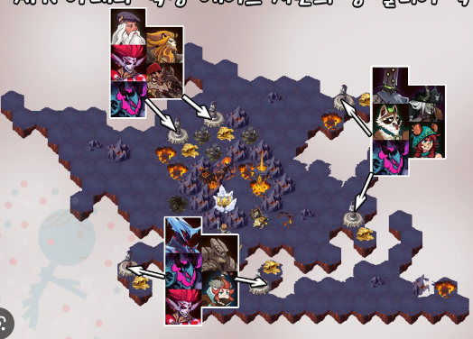
영지 뷰
뷰 : 탑 쿼터뷰
뷰 레퍼런스 : AFK아레나
쿼터뷰의 장점 : 3D의 입체성을 활용할 수 있음
한눈에 많은 정보를 보여줘야하는 영지 특성상 탑 쿼터뷰가 적절
타일
타일 모양 : 육각타일
육각타일 장점 : 육각타일을 사용하여 특정 각진 형태의
건물이 아니여도 배치했을때 어색함을 최소화
영지
타일 모양 : 육각타일
육각타일 장점 : 육각타일을 사용하여 특정 각진 형태의
건물이 아니여도 배치했을때 어색함을 최소화
카메라 뷰 - AFK아레나

Slide 3
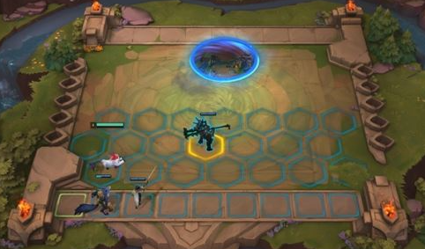
영지 뷰
영지 배치 방식
영지 배치 방식은 자유 배치형으로 진행
이유 : 고정형으로 진행할 그래픽 디자이너가 없음
육각타일의 장점을 살릴 수 있음
카메라 뷰 - AFK아레나

Slide 4

영지 뷰
영지 배치 방식
영지 배치 방식은 자유 배치형으로 진행
이유 : 고정형으로 진행할 그래픽 디자이너가 없음
육각타일의 장점을 살릴 수 있음

Slide 5

업그레이드
건물 레벨업
건물 레벨업을 다음 혜택을 받을 수 있다.
건물에 걸린 버프 증가
타워 생산 해금
자원 획득량 증가
기타 등
SLG의 건물과 동일한 기능

Slide 6
건물 리스트
임시 건물

Slide 7
개발 순서

Slide 10
필요 항목 및 개발 스펙

